Slide 1
南関東４競馬場HP リニューアル
金 太永

Slide 2

目次
01
プロジェクト説明
プロジェクトについて簡単に説明した後、いくつかの技術をピックアップして説明します。
02
印象的だったこと
プロジェクトをしながら印象に残った内容を語ります。

Slide 3
01
プロジェクト説明
プロジェクト概要
レスポンシブについて
Velocityについて

Slide 4
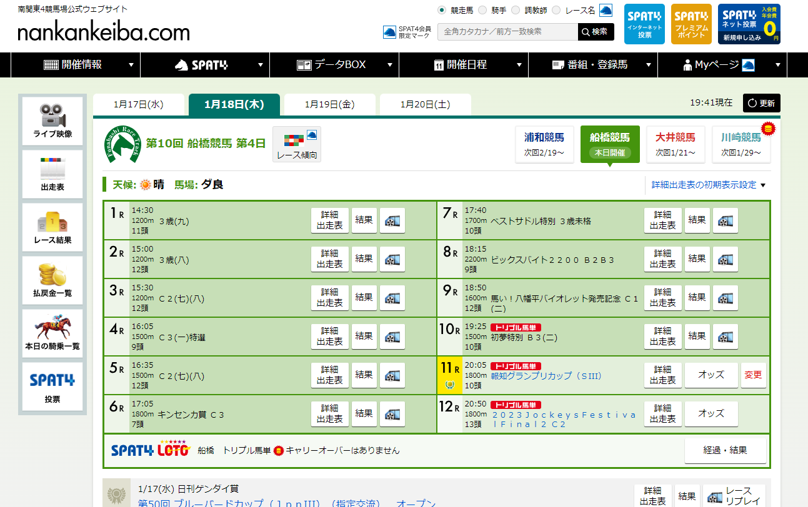
プロジェクト概要
タイトル | 詳細
南関競馬 | 日本の関東地方に存在する地方競馬場である大井競馬場・船橋競馬場・浦和競馬場・川崎競馬場の4競馬場を総称
プロジェクト内容 | 主にPCユーザ向けで作られた既存の南関東4競馬場HPを レスポンシブに変更
規模 | 他社さん含め何百人いるくらい大規模
プロジェクト期間 | 2023-05-01～2023-12-31
参画した工程 | SS,PG,PT,IT,ST
言語 | Java、Velocity、HTML、CSS、JS
商流 | 東京都競馬株式会社⇒富士通⇒テクノブレイブ
特徴 | キャッシュを使って速度を向上する

Slide 5
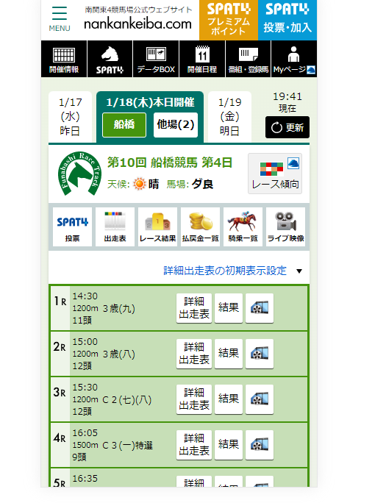
レスポンシブについて
■ レスポンシブとは
一つのHtmlファイルをcssを使って表示するレイアウトを調整し、どのデバイス(PC、スマホ、タブレッド等)にも見やすくすること。多くのサイトで採用されている。
■ イメージ
PC
スマホ
■ メリット・デメリット
メリット
・プログラムのインストールが必要ではないため、すぐ試せる
・一つのHtmlファイルで色んな機器に対応できる
・CSSベースのため文法が難しくない
デメリット
・PC以外にスマホ、タブレッド等のレイアウトを考慮する必要があるため、複雑になりがち

Slide 6
Velocityについて
■ velocityとは
Java等から得た情報をhtmlに表示するために作られたapacheのテンプレートエンジンライブラリ
JSPと似たような感じのもの
■テンプレートエンジンのイメージ
アプリケーション
南関競馬のホームページ見せて
Java
Velocity
User
HTML
１R
３歳(九)
…
2R
３歳(八)
※ 実は上記以外にも色々ありますが、テンプレートの説明と関係ないことのため割愛
■ 所感
基礎的な機能(拡張for文ではなく、普通のfor文)もなく、今まで使っていたテンプレートエンジン(JSP、thymeleaf)と比べて使い心地がよくなかったです。そもそも、最近のアプリケーションはテンプレート技術を使わずにAPIにより受け取ったデータをJavascriptで表示することが多く、新しいプロジェクトに採用はあまりしない気がします。

Slide 7
02
印象的だったこと
現行からあった問題
再発防止
キャッシュについて

Slide 8
現行からあった問題
本プロジェクトは炎上がよく起きたと思います。
その炎上の理由は我々の問題ももちろんあるかもしれないですが、それより現行から色々問題を抱えていたためではないかと思います。問題の中で私がプロジェクトの中で思った現行からの問題について語ります。
①詳細設計書の問題
・詳細設計書が基本設計書レベルで書いてあります。
⇒詳細設計する時どうやって実装するか設計ベースで話し合うことができない。
・書いていない内容が多すぎる
⇒内容が書いていないため、問題が起きた時どちらが正しいか分からないです。
②コードがレガシーすぎる
・一つ画面に対するJavaファイルが何千行を超える。
⇒ビジネスロジック、画面にデータ受け渡し等が全部一つのファイルでやっている
⇒問題のところを見つけるだけで時間がかかる
③テストコードがない
・テストコードがないため、現行に誤って変更を加えたかは画面からしか確認ができない。
・単純なプログラムミス(変数先の参照間違い等)が全部プログラマーの責任になる。
・今回の修正で変更されないところが誤って変更されたか分からない。

Slide 9


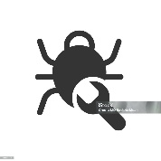

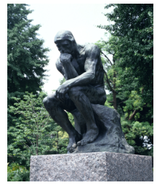



再発防止
問題(障害やレビュー指摘等)が起きた時の再発防止が上手くできていました。
■ 再発防止とは
事故や障害、故障、業務ミスといったことが再び起きるのを防ぐ
■ どうやって？
問題発生時原因把握と修正で終わるのではなく、水平展開や原因深掘りを設けるようなルールになっている。
■ 問題が起きた時の対処の流れ
・普通
バグ
原因調査・判明
修正
深堀
・ 本プロジェクト
なぜ起きた？
次回起きないようにどうすればいい？
水平展開
バグ
原因調査・判明
修正
お知らせ

Slide 10
キャッシュ
■ キャッシュとは
速度を向上するための仕組みで取り出せる必要があるものをすぐ取り出せるように準備しておくこと。本プロジェクトでは画面に対してキャッシュを行っていて表示する時間を短縮している。
■ キャッシュがない場合、画面が表示されるまでの流れ
アプリケーション
南関競馬のホームページ見せて
Java
アプリケーション
Velocity
User
HTML
１R
３歳(九)
…
2R
３歳(八)
■ 本プロジェクトのキャッシュを入れた場合、画面が表示されるまでの流れ
南関競馬のホームページ見せて
アプリケーション
User
アプリケーション
HTML
■ どうやってできる？
キャッシュサーバによりJava->Velocity -> Htmlを裏で実行し、処理されたHtmlを作る。
ユーザからリクエストがあるときは既に作られていたHtmlを渡す
キャッシュサーバ
アプリケーション
Java
HTML
HTML
１R
３歳(九)
…
2R
３歳(八)

Slide 11
ご清聴ありがとうございました

